Slide 1

Nhận dạng tư thế 2D, 3D và ứng dụng
Đồ án 8

Slide 2



Thành viên “Chiến thần”
20120029 - Nguyễn Minh An
20120069 - Tào Khánh Duy
20120154 - Lê Minh Nhựt
20120630 - Trịnh Lê Nguyên Vũ

Slide 3

Phương pháp
Nhận dạng 2D
Nhận dạng 3D

Slide 4
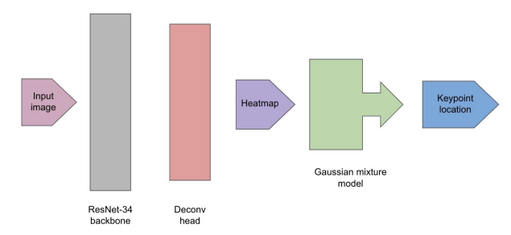
Nhận dạng 2D
Heatmap (bản đồ nhiệt)
Bản đồ nhiệt là một ma trận lưu trữ. Mỗi vị trí pixel (i, j) lưu trữ một giá trị biểu thị xác suất vị trí đó là điểm chính.
Để chuyển đổi hình ảnh đào tạo thành bản đồ nhiệt, quy trình như sau:
Tạo một gaussian kernel có tâm tại vị trí (i, j) của điểm khớp đó, lần lượt đến điểm khớp thứ n.
Áp dụng kernel cho mọi vị trí (i, j) của ảnh gốc.
Lặp lại các bước 1-2 nhiều lần, cập nhật gaussian kernel với vị trí trung tâm mới, do đó cập nhật bản đồ nhiệt qua mỗi vòng lặp.

Slide 5
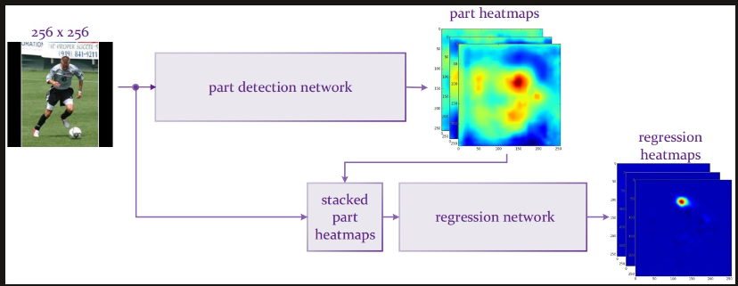
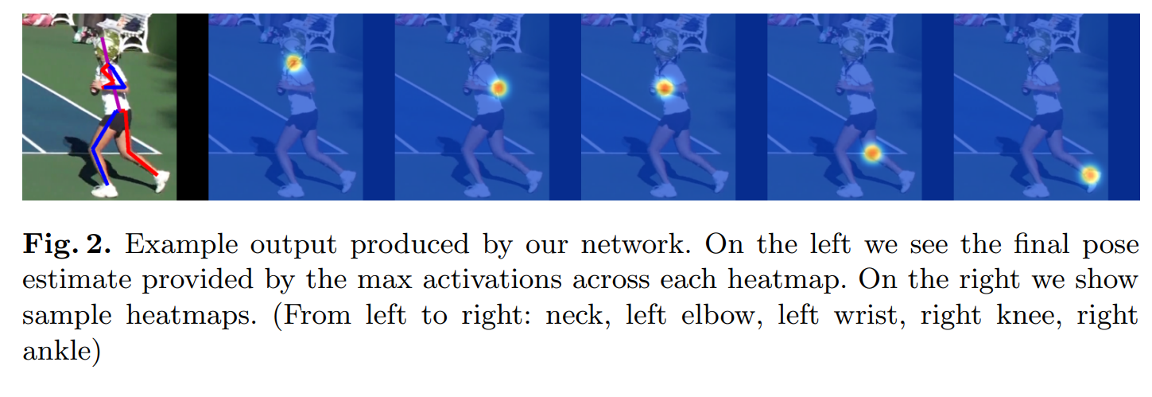
Nhận dạng 2D
Heatmap (bản đồ nhiệt)
Sử dụng CNN bao gồm hai mạng con học sâu.
Mạng con đầu tiên (phần trên của hình) là mạng phát hiện bộ phận được đào tạo để phát hiện các bộ phận cơ thể riêng lẻ bằng cách sử dụng phép tính thất thoát hàm sigmoid trên mỗi pixel.
Mạng con thứ hai sử dụng hồi quy: hồi quy bản đồ nhiệt cho từng bộ phận cùng với ảnh gốc để cho ra vị trí chính xác nhất có thể cho bộ phận đó trên ảnh.
→ Ghép các hình bản đồ nhiệt với nhau ta được một bản đồ khung xương.

Slide 6
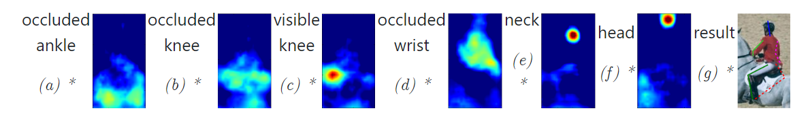
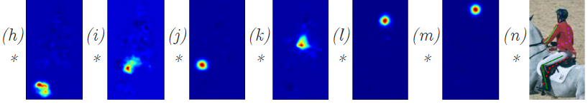
Nhận dạng 2D
Heatmap (bản đồ nhiệt)
Các bản đồ nhiệt phát hiện bộ phận: nhìn thấy (cổ, đầu, đầu gối trái) và bị che (mắt cá chân, cổ tay, đầu gối phải) (được vẽ bằng một đường đứt nét).
Hàng thứ hai hiển thị đầu ra của mạng con hồi quy, mạng hồi quy có thể cung cấp độ tin cậy cao với vị trí chính xác của các phần bị che khuất.

Slide 7
Nhận dạng 2D
Phương pháp Multi-Instance Pose Network
Tính cấp thiết
Sử dụng phương pháp tiếp cận top-down.
Cải thiện hiệu suất của các phương pháp top-down, đặc biệt đối với các hình ảnh có nhiều người và bị che khuất.
Cách tiếp cận của phương pháp này cho phép dự đoán nhiều người với mức tăng nhỏ về số lượng tham số (<3%) và thời gian luận giải (< 9ms, 16%).
Sử dụng phép Multi Instance Modulation Block (MIMB) mới.

Slide 8
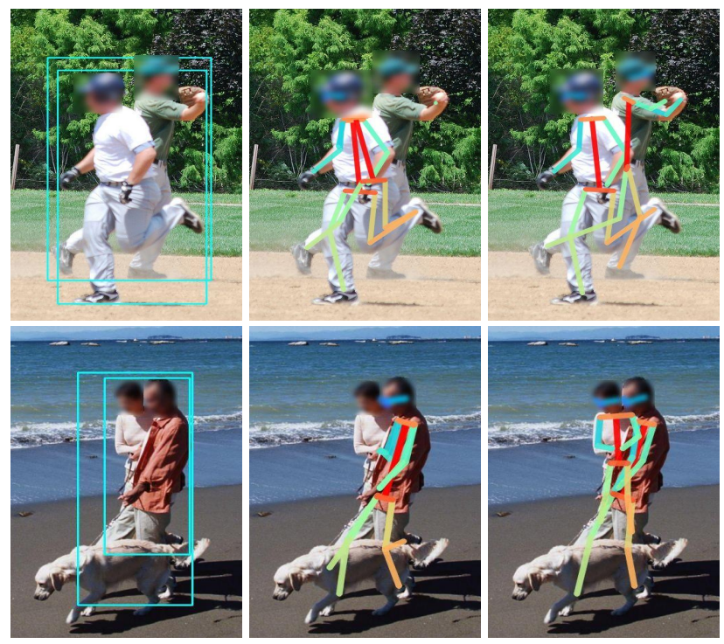
Nhận dạng 2D
Phương pháp Multi-Instance Pose Network
Tính cấp thiết

Slide 9

Nhận dạng 2D
Phương pháp Multi-Instance Pose Network
Giải quyết
Đào tạo MIPNet
Nhận dạng P có N trường hợp, đầu vào ảnh x và tham số λ, ${\hat{y}}_{0}, …, {\hat{y}}_{N−1},0 ≤ λ ≤ N − 1$.
${\hat{y}}_{i}= P(x, λ = i)$, với $i ∈ \{0, 1, . . . ,N −1\}$.
Giảm việc sai số:
$ℒ_{i}\text{ =}\left\{\begin{aligned}{MSE(y}_{i},P\left(x,λ=i\right)), ∀ 0≤i<min⁡(n, N) \\ {MSE(y}_{0},P\left(x,λ=i\right)), ∀\min\left(n, N\right)≤i<N\end{aligned}\right.$.

Slide 10

Nhận dạng 2D
Phương pháp Multi-Instance Pose Network
Giải quyết
MIMB
Với các công thức:
$s_{c} = F_{sq}\left(x_{c}\right)$,
$e =F_{ex}\left(s\right)$,
$$v =F_{em}\left(λ\right),$$
${x′}_{c}= \left(v_{c} ×e_{c}\right)x_{c}$.
Trong đó $s = \left[s1, . . . , sC\right], v = \left[v1, . . . , vC\right], e =\left[e1, . . . , eC\right]$

Slide 11
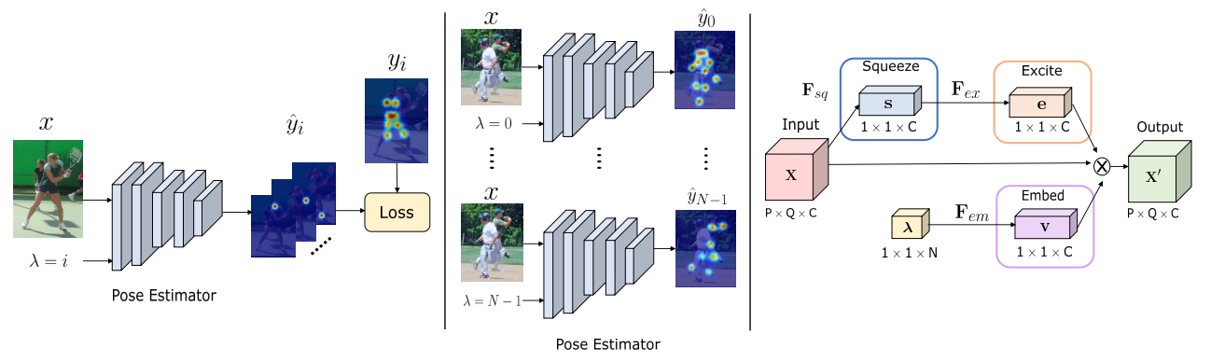
Nhận dạng 2D
Phương pháp Multi-Instance Pose Network
Giải quyết

Slide 12
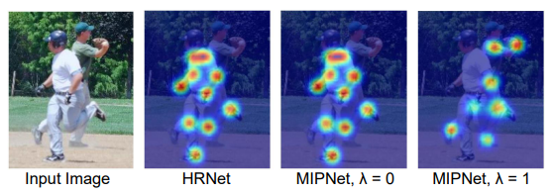
Nhận dạng 2D
Phương pháp Multi-Instance Pose Network
Giải quyết
HRNet chỉ tập trung vào người phía trước. MIPNet dự đoán nhiều người từ cùng một ảnh vào bằng cách thay đổi λ trong khi luận giải.

Slide 13
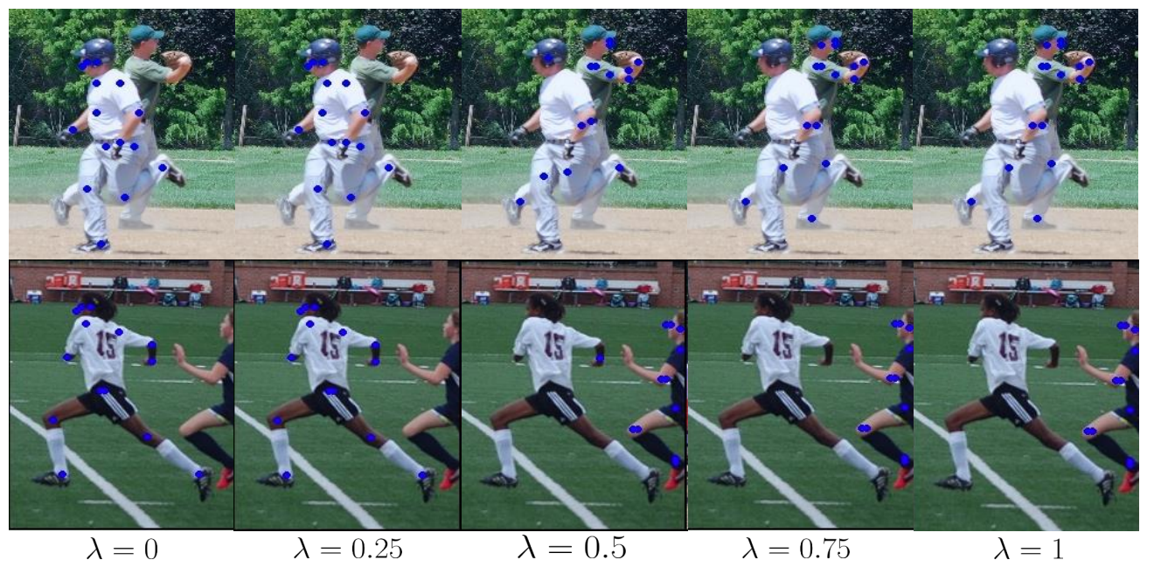
Nhận dạng 2D
Phương pháp Multi-Instance Pose Network
Giải quyết
λ đi từ 0 đến 1, các điểm khớp sẽ chuyển dần từ người nhận dạng đầu sang người kế tiếp.

Slide 14
Nhận dạng 2D
Multi-Instance Pose Network
Kết luận
Nâng cao phương pháp nhận dạng tư thế 2D theo phương pháp top-down.
Cho phép dự đoán nhiều dạng tư thế cho một boundary box cho trước một cách hiệu quả.
Khả năng dự đoán nhiều người trong một khung hình chính xác giúp MIPNet tăng hiệu năng dự đoán và thời gian hiệu quả.

Slide 15
Nhận dạng 2D
Multi-Instance Pose Network
So sánh các phương pháp

Slide 16
PP | Hướng tiếp cận | Backbone | Giải thích pp
Alpha pose (RMPE) (2015) | top-down |  | Với mỗi phân vùng, mô hình sẽ dự đoán nhiều skeleton và sau đó sử dụng thuật toán non-maximum suppression (Pose NMS) để chọn ra skeleton có độ chính xác cao nhất.
Deepercut (2016) | bottom-up |  | 1 Phát hiện tất cả các bộ phận cơ thể có thể có trong một hình ảnh. 2 Gọi các bộ phận cơ thể bằng tên thích hợp, chẳng hạn như tay và chân. 3 Tách các bộ phận cơ thể thuộc về mỗi cá nhân. Mạng của DeepCut sử dụng mô hình lập trình tuyến tính tích hợp (ILP) để nhóm tất cả các điểm chính được phát hiện trong đầu vào.
Openpose (2019) | bottom-up |  | OpenPose sẽ phát hiện tất cả các keypoints của mọi người trong ảnh, sau đó mới phân chia mỗi keypoint về từng người cụ thể.
HRNet (2017) | top-down |  | HRNet sử dụng phương pháp từ trên xuống, mạng được xây dựng để ước tính các điểm chính dựa trên các hộp giới hạn người được phát hiện bởi một mạng khác (FasterRCNN) trong quá trình suy luận\thử nghiệm. Hay đầu tiên là dò người và sau đó ước tính các bộ phận cơ thể của từng người được phát hiện. Ở đây Hrnet duy trì độ phân giải cao cho toàn bộ quá trình
Higher HRNet (2019) | bottom-up | HRNet | Đây là mạng mới của cùng một nhóm nghiên cứu để theo dõi tư thế từ dưới lên sử dụng HRNet làm xương sống. Các tác giả đã giải quyết vấn đề thay đổi tỷ lệ trong ước tính tư thế từ dưới lên
MIPnet (2021) | top-down | HRNet | Dùng HRNet làm xương sống và dự đoán nhiều trường hợp tư thế hơn cho hộp giới hạn (người) đầu vào.

Slide 17
PP | Ưu diểm | Nhược điểm
Alpha pose (RMPE) | Dự đoán tốt cho trường hợp khung ảnh có ít người | Có độ chính xác và thời gian xử lý phụ thuộc vào mô hình nhận dạng người.
Deepercut | Dự đoán tốt cho trường hợp khung ảnh có nhiều người | Đây là một bài toán NP-hard tốn nhiều thời gian để xử lý.
Openpose | Dự đoán tốt cho trường hợp khung ảnh có nhiều người | Khó khăn trong việc dự đoán tư thế chính xác cho những người nhỏ bé khi thay đổi tỉ lệ
HRNet | Duy trì được độ phân giải cao cho toàn quá trình từ đó tăng độ chính xác | Khó khăn trong việc dự đoán tư thế chính xác cho những người nhỏ bé khi thay đổi tỉ lệ trong ảnh có nhiều người (ví dụ khi có 2 người và người ở sau nhỏ hơn + bị che khuất)
Higher HRNet | Giải quyết được khó khăn trong việc dự đoán tư thế chính xác cho những người nhỏ bé khi thay đổi tỉ lệ
MIPnet | Cải thiện được thời gian và độ chính xác so với các top-down khác và cả các pp bottom-up. Phát hiện tốt hơn Hrnet nhờ dự đoán nhiều trường hợp tư thế hơn cho hộp giới hạn (người) | Độ chính xác và thời gian xử lý vẫn phụ thuộc vào mô hình nhận dạng người.

Slide 18
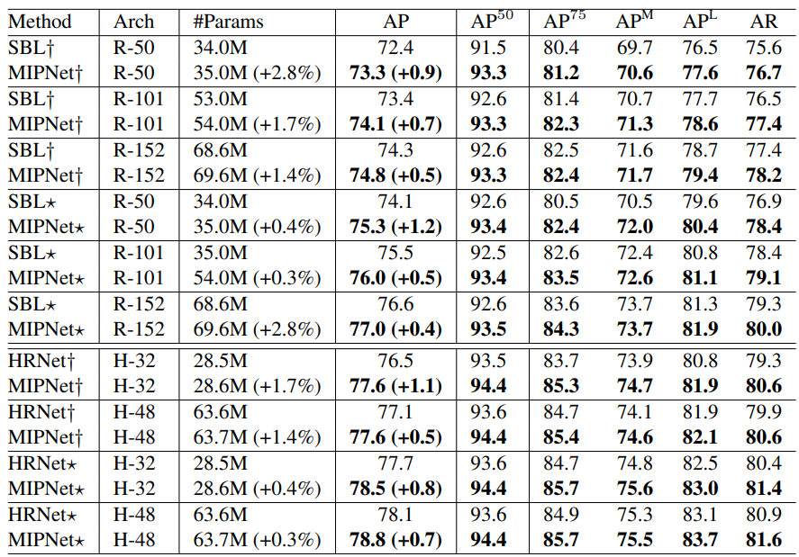
Nhận dạng 2D
Multi-Instance Pose Network
So sánh (AP là độ chính xác)

Slide 19
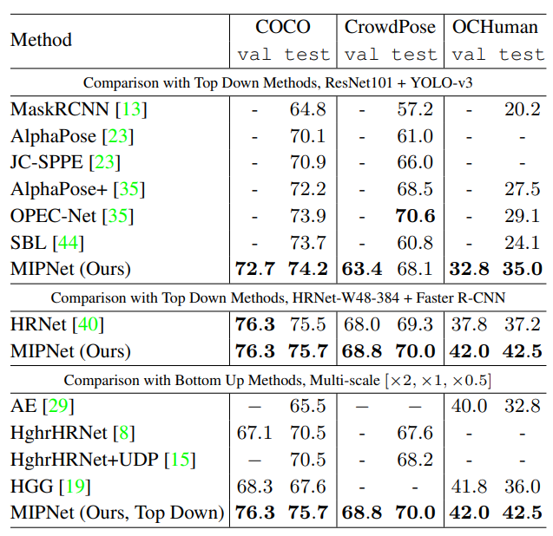
Nhận dạng 2D
Multi-Instance Pose Network
So sánh (AP là độ chính xác)

Slide 20
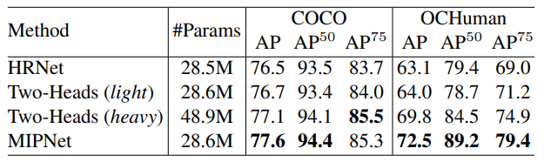
Nhận dạng 2D
Multi-Instance Pose Network
So sánh (AP là độ chính xác)

Slide 21
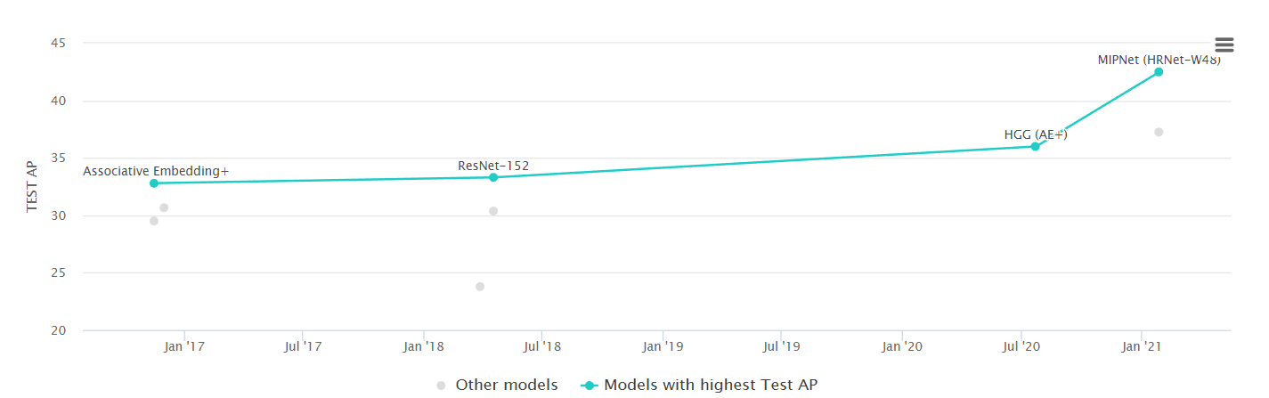
Nhận dạng 2D
Multi-Instance Pose Network
So sánh (AP là độ chính xác)

Slide 22
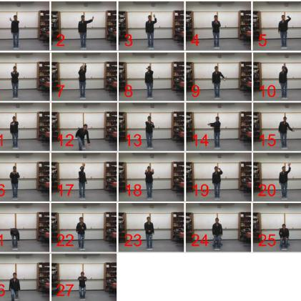
Tập dữ liệu
Tập dữ liệu dùng cho MIPNet: Common Object in Context - COCO, CrowdPose, Ocluded Humans - OCHuman.

Slide 23
Phương pháp
Nhận dạng 2D
Nhận dạng 3D

Slide 24
Tham khảo
[1] https://www.adrianbulat.com/human-pose-estimation
[2] https://www.arxiv-vanity.com/papers/1609.01743/
[3] https://paperswithcode.com/sota/2d-human-pose-estimation-on-ochuman
[4] Rawal Khirodkar, Visesh Chari, Amit Agrawal, Ambrish Tyagi. Multi-Instance Pose Networks: Rethinking Top-Down Pose Estimation. In PWC, 2021.
[5]
cùng các nguồn tài liệu, website khác.

Slide 25


Thank You!
Cảm ơn thầy và các bạn đã chú ý lắng nghe

